Slide 1
NIVEAU 1 · DEEL 9
Architectuurevaluatie en kwaliteitsborging
Wie maakt van een voornemen een afspraak?
Ductus B.V. · voorbereiding CPSA-F

Slide 2
Bij hoeveel van uw zeven bevindingen stonden alle drie de vinkjes?
Vastgelegd — gehandhaafd — eigenaar.
Bij de meesten: twee of drie.
Ductus B.V. · Softwarearchitectuur · Niveau 1, deel 9
2

Slide 3
Dat is geen tekortkoming in uw werk
–
Het is het patroon waarmee Mutatie 1.0 vastliep
–
Er waren voornemens, en niemand die er een afspraak van kon maken
–
Vandaag twee mechanismen: evalueren en borgen
Ductus B.V. · Softwarearchitectuur · Niveau 1, deel 9
3

Slide 4
Deel 9
Evalueren
Ductus B.V. · Softwarearchitectuur · Niveau 1, deel 9
4

Slide 5
Wat een evaluatie oplevert
–
Risico's, geordend naar ernst
–
Plaatsen waar het ontwerp gevoelig is voor kleine wijzigingen
–
Trade-offs die impliciet waren, expliciet gemaakt
–
Gedeeld begrip — vaak de grootste opbrengst, en zij staat nooit in het rapport
Ductus B.V. · Softwarearchitectuur · Niveau 1, deel 9
5

Slide 6
Wat een evaluatie niet oplevert:
zekerheid, een cijfer, of een stempel.
Wie haar als garantie presenteert, ondermijnt de volgende.
Ductus B.V. · Softwarearchitectuur · Niveau 1, deel 9
6

Slide 7
ATAM in acht stappen
–
1. Bedrijfsdoelen · 2. Architectuur · 3. Benaderingen · 4. Kwaliteitsboom
–
5. Analyse tegen de belangrijkste scenario's
–
6. Aanvullende scenario's van de bredere groep
–
7. Opnieuw analyseren · 8. Bevindingen
–
Stap 6 bestaat omdat het projectteam zijn eigen aannames niet kent
Ductus B.V. · Softwarearchitectuur · Niveau 1, deel 9
7

Slide 8
Vier uitkomstsoorten
Soort | Betekenis
Risico | bedreigt een kwaliteitseis
Niet-risico | goede beslissing — gegeven de aannames
Gevoelig punt | kleine wijziging, groot effect op één eis
Trade-offpunt | wijziging beweegt twee eisen tegengesteld
Ductus B.V. · Softwarearchitectuur · Niveau 1, deel 9
8

Slide 9
Een niet-risico met vastgelegde herzieningsgrens is beheerst.
Zonder is het een tijdbom met een goed rapport.
Ductus B.V. · Softwarearchitectuur · Niveau 1, deel 9
9

Slide 10
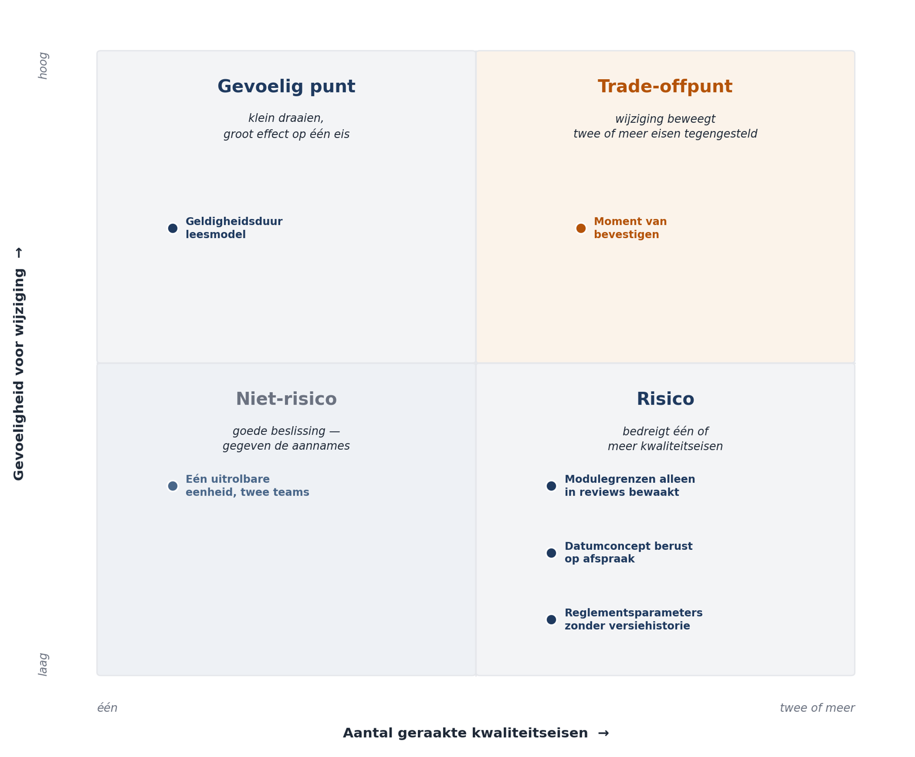
De vier uitkomstsoorten in een matrix
Ductus B.V. · Softwarearchitectuur · Niveau 1, deel 9
10
Aantal geraakte kwaliteitseisen tegen gevoeligheid voor wijziging, met de Mutatie 2.0-voorbeelden geplaatst.

Slide 11
OPDRACHT 9.1
Classificeer tien bevindingen
Risico, niet-risico, gevoelig punt of trade-offpunt.
Individueel, 20 minuten.
Welk niet-risico kantelt door iets buiten uw invloed?
Ductus B.V. · Softwarearchitectuur · Niveau 1, deel 9
11

Slide 12
De lichte variant — één dagdeel
–
1. Uw vier tot zes drijverscenario's
–
2. Naast het bouwteam: beheer, security, een inhoudelijk deskundige
–
3. Per scenario de bepalende beslissingen nalopen
–
4. Uitkomsten in de vier soorten
–
5. De bredere groep vraagt om ontbrekende scenario's
–
6. Risico's ordenen; eigenaar en termijn per risico
Ductus B.V. · Softwarearchitectuur · Niveau 1, deel 9
12

Slide 13
Stap 6 onderscheidt een evaluatie van een gesprek.
Een risico zonder eigenaar en termijn is een aantekening.
Ductus B.V. · Softwarearchitectuur · Niveau 1, deel 9
13

Slide 14
De scenario's die het bouwteam niet bedenkt
–
Beheer: "de doorgifte loopt vast om 23:00 op vrijdag en niemand kijkt tot maandag"
–
Compliance: "de toezichthouder vraagt over vier jaar de complete historie — wie levert dat?"
–
Behandelaar: "ik zie de mutatie, mijn collega niet. Is dat normaal of een storing?"
–
Werkgeversbeheer: "een werkgever fuseert en levert 40.000 mutaties in één batch"
Ductus B.V. · Softwarearchitectuur · Niveau 1, deel 9
14

Slide 15
Elk van die vier raakt een echt architectuurpunt.
Geen van vieren komt uit een technische discussie voort.
Ductus B.V. · Softwarearchitectuur · Niveau 1, deel 9
15

Slide 16
OPDRACHT 9.2
De evaluatiesessie
Uw eigen ontwerp, met rolkaarten. 60 minuten.
De presentator mag tijdens stap 3 niet verdedigen. Alleen vragen en noteren.
Ductus B.V. · Softwarearchitectuur · Niveau 1, deel 9
16

Slide 17
Deel 9
Kwantitatief toetsen
Ductus B.V. · Softwarearchitectuur · Niveau 1, deel 9
17

Slide 18
Naast de scenariobespreking
–
Prestatiemetingen onder realistische belasting én gegevensomvang
–
Storingsproeven — een afhankelijkheid bewust onbereikbaar maken
–
Afhankelijkheidsanalyse: cycli, richting, grensoverschrijdingen
–
Testdekking en bouwstraatsignalen — als indicator, nooit als eis
Ductus B.V. · Softwarearchitectuur · Niveau 1, deel 9
18

Slide 19
De vier schadelijkste koppelingen uit deel 3
stonden in geen enkel gegenereerd overzicht.
Metrieken bepalen waar u gaat kijken — niet of het goed is.
Ductus B.V. · Softwarearchitectuur · Niveau 1, deel 9
19

Slide 20
Deel 9
Borgen
Ductus B.V. · Softwarearchitectuur · Niveau 1, deel 9
20

Slide 21
Het spanningsveld is echt
–
Een architect die alles goedkeurt, wordt een flessenhals en wordt omzeild
–
Een architect zonder bevoegdheid ziet zijn kaders sneuvelen onder deadlinedruk
–
In Mutatie 1.0 waren de kaders er niet eens
Ductus B.V. · Softwarearchitectuur · Niveau 1, deel 9
21

Slide 22
Drie borgingslagen
–
1. Automatisch afgedwongen — modulegrenzen, afhankelijkheidsrichting, klokaanroepen, correlatie. Vraagt niemands oplettendheid en niemands bevoegdheid
–
2. Beoordeeld op vaste momenten — significante beslissingen, ADR-aanvaarding
–
3. Bewaakt door aanwezigheid — meelezen in refinements en code. De zwakste, en de reden dat afstand niet werkt
Ductus B.V. · Softwarearchitectuur · Niveau 1, deel 9
22

Slide 23
Een bouwstraat die faalt, is niet omstreden.
Dat is waarom laag 1 sterker is dan elk mandaat.
Ductus B.V. · Softwarearchitectuur · Niveau 1, deel 9
23

Slide 24
Het gremium
–
Architect, één senior ontwikkelaar per team, op afroep beheer en security
–
Beslist over ADR's, uitzonderingen op concepten, afdekking van risico's
–
Ontwerpt niet. Zodra het gremium ontwerpt, is het een flessenhals en verliest het de teams
Ductus B.V. · Softwarearchitectuur · Niveau 1, deel 9
24

Slide 25
OPDRACHT 9.3
Het borgingsmodel
Verdeel uw maatregelen over de drie lagen. Stel het gremium samen — inclusief waarover het niet gaat.
Groepen van vier, 30 minuten.
f) Wat gebeurt er concreet als een team onder druk een concept schendt? Beschrijf het verloop.
Ductus B.V. · Softwarearchitectuur · Niveau 1, deel 9
25

Slide 26
Deel 9
Ontwerpfout of gerealiseerd risico?
Ductus B.V. · Softwarearchitectuur · Niveau 1, deel 9
26

Slide 27
Twee soorten, twee maatregelen
 | Toets | Maatregel
Ontwerpfout | de informatie was er, tegen aanvaardbare kosten | betere beslisvorming
Gerealiseerd risico | verdedigbaar met de kennis van toen | betere risicobeheersing
Ductus B.V. · Softwarearchitectuur · Niveau 1, deel 9
27

Slide 28
Het vertrek in maand negen was overmacht.
De zes weken stilstand waren dat niet.
Ductus B.V. · Softwarearchitectuur · Niveau 1, deel 9
28

Slide 29
Een organisatie die elk gerealiseerd risico als fout behandelt,
krijgt architecten die geen risico's meer benoemen.
Dat is de snelste manier om hoofdstuk 11 leeg te krijgen.
Ductus B.V. · Softwarearchitectuur · Niveau 1, deel 9
29

Slide 30
Naar de verdediging
–
9.6 — capstonedossier afronden: evaluatiebevindingen, borgingsmodel, en per bevinding het restrisico
–
Een maatregel zonder benoemd restrisico wekt de indruk dat u het probleem voor opgelost houdt
–
9.6d — uw kernboodschap in 200 woorden
–
Deel 10: examentraining CPSA-F + verdediging van uw architectuur voor een panel
Ductus B.V. · Softwarearchitectuur · Niveau 1, deel 9
30

